Slide 1

Informe de Rendición de Cuentas
Alternativa Preventiva Renal
Proyecto de Promoción de la salud renal y prevención del daño renal
“Alternativa preventiva renal”)
PROYECTO EN EJECUCIÓN

Slide 2
Introducción
La Insuficiencia Renal Crónica (IRC) constituye un problema de salud pública cada vez más importante debido a la incidencia y prevalencia crecientes en los últimos años; los cuales necesitan tratamiento crónico permanente, que a su vez requiere de insumos de alto costo.
La prevalencia nacional de ERC es de 12.6% (IC 95%: 11.0-14.4), con predominio en las personas de sexo masculino 17.8% (IC 95%: 15.1-20.8), en el grupo de edad de 60 y más años 34.5% (IC 95%: 30.1-39.3), residentes en el área rural 14.4% (IC 95%: 12.0-17.1) y de la región de salud Oriental 17.7% (IC 95%: 14.4-21.5).
De los datos anteriores puede dilucidarse que seguramente hay personas aparentemente sanas que sin embargo sufren enfermedad renal/ daño renal/ insuficiencia renal, pero carecen de diagnóstico, debido a diferentes factores entre los que el más grave y fundamental se presume es el desconocimiento de la misma enfermedad.
Alternativa Preventiva Renal

Slide 3
Introducción (cont.)
En la Encuesta Nacional de Enfermedades Crónicas no Transmisibles en población adulta de El Salvador (ENECA-ELS 2015) realizada por Ministerio de Salud a través del Instituto Nacional de la Salud (INS) se encontró que la prevalencia de ERC en la población adulta salvadoreña fue de 12.6% (IC 95%: 11.0-14.4), que representa una población estimada de 45,114 adultos. Es decir que aproximadamente uno de cada diez adultos en El Salvador tienen enfermedad renal crónica, que representan una población estimada de casi medio millón de personas. El Ministerio de Salud (MINSALUD) establece a junio de 2017 habían 1,609 pacientes en alguna de las modalidades de Tratamiento Renal Sustitutivo, con un promedio mensual de 77 pacientes admitidos en dichos tratamientos de la red nacional de hospitales públicos con programa de atención renal.
Es sobre los factores de riesgo (históricos, conductuales, biológicos y no tradicionales) y la falta de conocimiento de los mismos, sobre los cuales gira el emprendimiento que se esta llevando a cabo. es decir que las acciones contenidas en el proyecto de prevención del daño renal buscan dar a conocer a la población el riesgo que significa cualquiera de estos factores a la hora de desarrollar una posible ERC para que los beneficiarios tomen conciencia sobre el peligro que corren en base a información general sobre el padecimiento en cuestión, la crisis sanitaria subyacente y su perfil individual en cuanto a las posibilidades porcentuales específicas de desarrollar o padecer un daño renal, indicando la necesidad de cambio de conductas y control preventivo periódico de dichos factores de riesgo.
Alternativa Preventiva Renal

Slide 4
Resumen Ejecutivo
Alternativa Preventiva Renal

Slide 5
El desconocimiento como causa de la Alta Incidencia de la ERC
Medidas preventivas de la ERC insuficientes
Limitada promoción de la salud renal
Desconocimiento de la ERC y sus factores de riesgo
Alternativa Preventiva Renal

Slide 6
Mortalidad de ERC en Centroamérica
La OPS ha reportado la mortalidad específica por ERC (fallecidos por 100 mil habitantes asociados con ERC en estados 3a, 3b, 4 y 5). En la región:
País | Nicaragua | El Salvador | Guatemala | Panamá
Porcentaje de Fallecidos (por 100,000 habitantes) | 42.8 | 41.9 | 13.6 | 12.3
Alternativa Preventiva Renal
La tasa de mortalidad en Nicaragua y El Salvador es cuatro veces mayor que la tasa de mortalidad por ERC mundial y 17 veces mayor que la menor mortalidad por ERC reportada en la región de las Américas (Canadá y Cuba).

Slide 7
La ERC en El Salvador según datos de la Encuesta Nacional de Enfermedades Crónicas no Transmisibles, El Salvador, 2017 (ENELCA-ELS)
La prevalencia de ERC en la población adulta salvadoreña fue de 12.6% (IC 95%: 11.0-14.4), que representa una población estimada de 45,114 adultos.
  Conclusión: uno de cada diez adultos en El Salvador tienen enfermedad renal crónica, que representan una población estimada de casi medio millón de personas
La prevalencia de ERC en el sexo masculino fue de 17.8% (IC 95%: 15.1-20.8).
  Conclusión: en El Salvador por cada mujer con ERC hay aproximadamente 2 hombres enfermos.
La prevalencia de ERC en el área rural fue de 14.0% (IC 95%: 12.0-17.1).
La prevalencia de ERC en el área urbana de 11.3% (IC 95%: 9.2-13.8).
Las regiones de salud con las mayores prevalencias de ERC fueron la Oriental, con 17.7% (IC 95%: 14.4-21.5), y Paracentral, con 15.6% (IC 95%: 12.1-19.8)
1,609 pacientes en Tratamiento Renal Sustitutivo (TRS) según MINSAL.
  Conclusión: promedio de 77 pacientes admitidos al mes en TRS de la red nacional de hospitales públicos.
Alternativa Preventiva Renal

Slide 8
Factores de Riesgo asociados a la ERC
Tipo de factor de riesgo | Factor de Riesgo |  | Prevalencia Nacional
Conductuales | Consumo de tabaco |  | 7.8%
 | Consumo nocivo de alcohol |  | 13.1%
 | Bajo consumo de frutas y verduras |  | 93.8%
 | Elevado consumo de sal |  | 12.8%
 | Consumo de bebidas azucaradas |  | 81%
 | Baja actividad física y sedentarismo |  | 39.9%
Biológicos | Enfermedades no Transmisibles (ENT) | Obesidad | 27.3%
 |  | Dislipidemias | 26.9%
 |  | Diabetes mellitus | 12.5%
 |  | Hipertensión Arterial | 37.0%
 | Condiciones Premórbidas | Sobrepeso | 37.9%
 |  | Prediabetes | 25.2%
 |  | Pre hipertensión arterial | 27.2%
 | Antecedentes familiares de ENT´s | Diabetes mellitus | 21.8%
 |  | Hipertensión Arterial | 40.3%
 |  | Enfermedad Renal Crónica | 8.7%
No Tradicionales | Bajo consumo de agua |  | 65.9%
 | Consumo crónico de analgésicos no esteroideos |  | 3.8%
 | Consumo de plantas medicinales con efecto nefrotóxico |  | 3.8%
 | Exposición directa agroquímicos |  | 12.6%
Alternativa Preventiva Renal
Fuente: ENELCA-ENLS 2015

Slide 9
Árbol de Problemas
Saturados los Servicios de atención de ERC en su etapa terminal
Alta incidencia de la ERC y Carga económica y social insostenible
Altas tasas de mortalidad relacionadas a la ERC
y sus complicaciones
DESCONOCIMIENTO DE LA ENFERMEDAD RENAL CRONICA Y SUS FACTORES DE RIESGO
Alternativa Preventiva Renal
Medidas preventivas de la ERC insuficientes
Limitada promoción de la salud renal
Limitado seguimiento de los factores de riesgo de la ERC
Diagnostico Tardío y/o inconsecuente
Prejuicios Culturales
Limitada educación sanitaria de la población

Slide 10
Árbol de Objetivos
Retrasada al demanda de servicios de atención renal en etapa terminal
Disminuida la incidencia de la ERC y su carga socioeconómica consecuente
Disminuida la mortalidad relacionada a la ERC y sus complicaciones
AUMENTADO EL CONOCIMIENTO DE LA ENFERMEDAD RENAL CRONICA Y SUS FACTORES DE RIESGO
Alternativa Preventiva Renal
Aplicadas acciones de prevención de la ERC
Fortalecida la promoción de la salud renal
Realizadas acciones de concientización sobre los factores de riesgo de la ERC
Realizadas pruebas que encaminen a la detección temprana de un fallo renal
Aplicadas acciones de fortalecimiento de la educación sanitaria de la población en cuanto a factores de riesgo de la ERC
Flanqueados los Prejuicios Culturales

Slide 11
Objetivos
GENERAL
Aumentar el conocimiento de la Enfermedad Renal Crónica y sus factores de riesgo entre los beneficiarios de la intervención.
ESPECIFICOS
Aplicar acciones de prevención, concientización, detección temprana y promoción del seguimiento de la ERC y sus factores de riesgo.
Fortalecer la promoción especifica de la salud renal entre los beneficiarios.
Alternativa Preventiva Renal

Slide 12
Las Acciones del Proyecto
Alternativa Preventiva Renal

Slide 13
Acción 1: | Interacciones Promocionales de Salud Renal
En que consiste
Abordaje de beneficiarios mediante el llenado de cuestionarios de factores de riesgo de daño renal, charla informativa para hacer conciencia sobre aspectos básicos de la ERC, problemática relacionada, etc. y entrega de material publicitario preventivo.
Objetivo:
Que los beneficiarios tengan la posibilidad de: Conocer sobre Enfermedad Renal Crónica Identificar los factores de riesgo de la ERC Hacer conciencia y reconocer la importancia de la prevención de la ERC.
Metodología: Expositiva-Participativa
Bienvenida y presentación del tema “Conozcamos sobre Enfermedad Renal Crónica” Haga un pequeño diagnóstico (a través del cuestionario de riesgo renal) sobre los conocimientos previos que tienen los beneficiarios sobre ERC. Desarrolle el tema apoyándose en el material promocional educativo haciendo énfasis en la Definición, Causas, Factores de riesgo y Como podemos prevenir la ERC. Al finalizar el tema se evaluara la intervención con el apoyo de preguntas generadoras. Entrega de material promocional preventivo.
Material de apoyo:
Cuestionario de riesgo renal Material promocional educativo (Flyers, etc)
A quien va dirigido:
Mayores de 18 años abordados individualmente por los promotores de salud renal
Alternativa Preventiva Renal

Slide 14
Acción 2: | Detección de Parámetros de Daño Renal
En que consiste
Medición técnica de parámetros de factores de riesgo (biológicos) que puedan indicar un daño renal
Objetivo:
Que los beneficiarios tengan la posibilidad de: Conocer la medición de sus parámetros individuales que se constituyen en factores de riesgo de ERC y pueden incluso señalar un daño renal especifico en los beneficiarios para que estos actúen en consecuencia. Conocer los parámetros que deben controlar para evitar un daño renal o el agravamiento del mismo.
Metodología:
Toma de presión arterial y frecuencia cardiaca Determinación del peso corporal Medición de la estatura Cálculo del Índice de Masa Corporal
Material de apoyo:
Tensiómetro digital Bascula Cinta métrica Calculadora
A quien va dirigido:
Mayores de 18 años participes de Jornadas de Prevención Renal
Alternativa Preventiva Renal

Slide 15
Acción 3: | Análisis de Glicemia
En que consiste
Medición técnica de glucosa en sangre para determinar un posible trastorno metabólico (diabetes) como parámetro indicador de un eventual daño renal
Finalidad:
Que los beneficiarios tengan la posibilidad de: Conocer la medición de sus parámetros individuales de glucosa en sangre y actúen en consecuencia Tener conocimiento de un para-diagnóstico de Diabetes o pre-diabetes y actúen en consecuencia para confirmarlo Controlar su diabetes (si ya la padecen) de acuerdo a los resultados obtenidos Conocer la necesidad de controlar los niveles de azúcar para prevenir un posible daño renal
Metodología:
Toma de glucosa en sangre.
Material de apoyo:
Glucómetro digital Tiras radiactivas de glucosa
A quien va dirigido:
Mayores de 18 años participes de Jornadas de Prevención Renal que superen 4 afirmaciones en los formularios de riesgo renal.
Alternativa Preventiva Renal

Slide 16
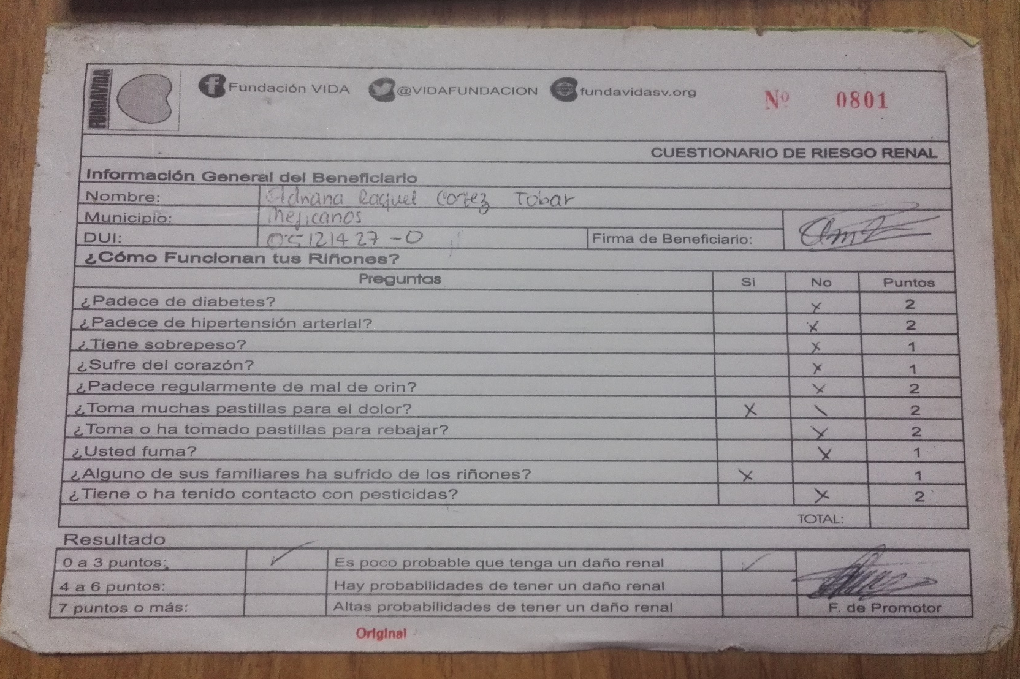
Cuestionario de Riesgo Renal (producto de las interacciones promocionales de la salud renal)

Slide 17
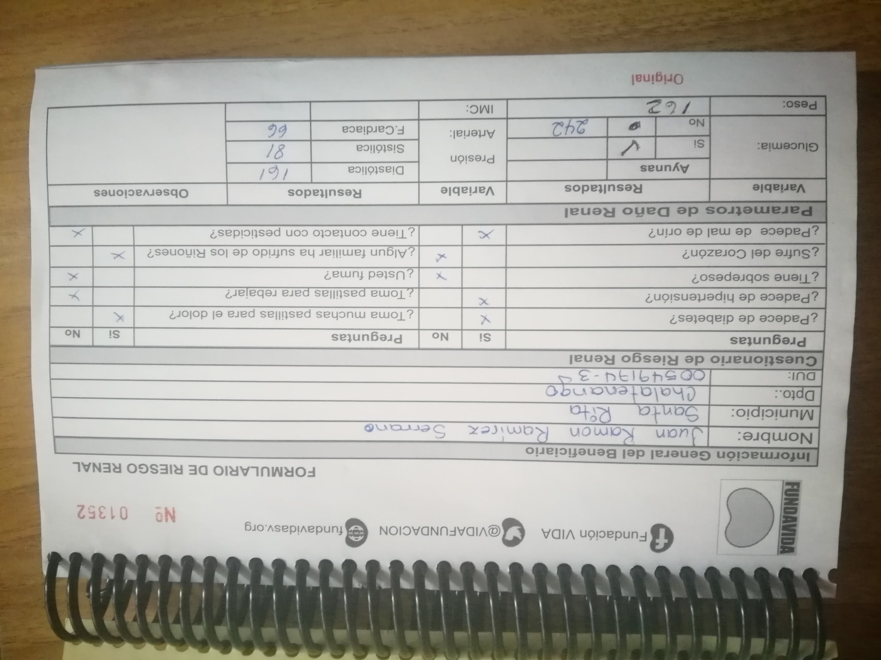
Formulario de Riesgo Renal (producto de las Jornadas de Salud Renal)

Slide 18
Gestión Estratégica Institucional
Alternativa Preventiva Renal

Slide 19
Filosofías Institucionales y su Relación
MISIÓN: Instancia rectora en materia de salud, que garantiza a los habitantes cobertura sanitaria integral
VISIÓN: Rector del Sistema Nacional de Salud y garante de la conservación y restablecimiento sanitario de la población
FUNDAVIDA pretende realizar actividad complementaria, corresponsabilizándonos como sociedad civil para con la labor del MINSAL en aras de garantizar a la población atención integral y la conservación y restablecimiento en el tema especifico de la salud renal.
MISIÓN: Asistir a los afectados con la enfermedad renal y a la población en general en cuanto a la prevención y tratamiento de dicha enfermedad.
VISIÓN: Ser la organización líder en el combate y prevención de las enfermedades renales y sus consecuencias en El Salvador.
Alternativa Preventiva Renal

Slide 20
Línea programática y asignación de recursos
RECURSOS GUBERNAMENTALES ASIGNADOS
$125,000
LINEA PROGRAMATICA ASIGNADA
Promoción de la Salud Renal y Prevención del Daño Renal
Alternativa Preventiva Renal

Slide 21
Monitoreo del Proyecto a la Fecha
Alternativa Preventiva Renal

Slide 22
Jornadas de Salud Renal realizadas a la fecha
No. de Jornadas previstas | No. de Jornadas realizadas | Beneficiados previstos | Beneficiados a la fecha | Dptos. intervenidos
50 | 40 | 5,000 | 4,753 | San Salvador
 |  |  |  | San Miguel
 |  |  |  | Santa Ana
 |  |  |  | Chalatenango
 |  |  |  | La Paz
 |  |  |  | La Libertad
Total: |  |  |  | 6 Dptos.
Alternativa Preventiva Renal

Slide 23
Metas y Resultados Alcanzados a la Fecha
Acciones | Metas Previstas | Metas a la Fecha
Interacciones Promocionales de Salud Renal | 10,000 Beneficiarios al finalizar el proyecto | 9,439 Beneficiados a la fecha
Detección de Parámetros de Daño Renal | 5,000 Beneficiarios al finalizar el proyecto | 4,753 Beneficiados a la fecha
Medición de Glucosa en Sangre | No aplica | 2,945 Beneficiados a la fecha
Alternativa Preventiva Renal

Slide 24
Matriz de Acciones
OBJETIVO | BENEFS. | ACCIONES |  |  |  | NIVEL DE AVANCE
 |  | PLANIFICADAS | EJEC | EN EJEC | POR EJEC
Que los beneficiarios tengan la posibilidad de: Conocer sobre Enfermedad Renal Crónica; Identificar los factores de riesgo de la ERC; y Hacer conciencia y reconocer la importancia de la prevención de la ERC. | Mayores de 18 años abordados individualmente por los promotores de salud renal | Interacciones Promocionales de Salud Renal |  |  |  | ALTO
Que los beneficiarios tengan la posibilidad de: Conocer la medición de sus parámetros individuales que se constituyen en factores de riesgo de ERC y pueden incluso señalar un daño renal especifico en los beneficiarios para que estos actúen en consecuencia; y Conocer los parámetros que deben controlar para evitar un daño renal o el agravamiento del mismo. | Mayores de 18 años participes de Jornadas de Prevención Renal | Detección de Parámetros de Daño Renal |  |  |  | ALTO
Que los beneficiarios tengan la posibilidad de: Conocer la medición de sus parámetros individuales de glucosa en sangre y actúen en consecuencia Tener conocimiento de un para-diagnóstico de Diabetes o pre-diabetes y actúen en consecuencia para confirmarlo Controlar su diabetes (si ya la padecen) de acuerdo a los resultados obtenidos Conocer la necesidad de controlar los niveles de azúcar para prevenir un posible daño renal | Mayores de 18 años participes de Jornadas de Prevención Renal que superen las 4 afirmaciones en los Cuestionarios de Riesgo Renal. | Análisis de Glicemia |  |  |  | No aplica
Alternativa Preventiva Renal

Slide 25
Calendario de Acciones
MES
sept
oct
nov
dic
ene
feb
mar
ACCIONES
Interacciones promocionales de la salud renal
Alternativa Preventiva Renal
Detección de parámetros de daño renal
Medición de Glicemia

Slide 26
Recomendaciones y Observaciones a la fecha
Alternativa Preventiva Renal

Slide 27
Observaciones
La gestión de los recursos es óptima. Los medios económicos se han provisto dentro de lo planificado. La alimentación financiera se encuentra en línea con lo previsto una vez terminado el año 2018. Los mecanismos de asignación de fondos han sido eficiente;
Actividades y acciones se han desarrollado en tiempo y forma derivando en metas excedidos de los que previamente se habían proyectado se habrían alcanzado a la fecha;
Hay motivos para confiar en una continuidad de los efectos logrados y del proyecto en general, cuya finalización está programada para junio de 2019, sobre todo teniendo en cuenta que los recursos financieros han sido ya traspasados a la organización y que los problemas administrativos con las que esta fundación debió lidiar como consecuencia de la lamentable perdida de las Señoras Presidenta y Vicepresidenta que tuviera lugar en 2018, ya han sido superados.
La deserción laboral continua de los promotores que si bien es cubierta con nuevos trabajadores, representa complicaciones no previstas en cuanto a la continua capacitación de nuevo personal y su consecuente retraso, si bien este no es tangible en cuanto a las metas proyectadas al momento.
Alternativa Preventiva Renal

Slide 28
Recomendaciones
Se recomienda la implementación de un mecanismo de capacitación más efectivo para lidiar con el abandono de promotores;
Gestionar una iniciativa de continuidad más allá de los límites de las acciones financiadas; para un posterior análisis del impacto más exhaustivo en cuanto a los beneficiarios después del fin del proyecto.
Gestionar nuevas fuentes de financiamiento (de ser posible de autosostenibilidad) para la sustentabilidad de los efectos logrados tras el culmen anual de un proyecto que se considera transversal y cuyos verdaderos objetivos solo podrán ser medibles en el largo plazo.
Alternativa Preventiva Renal

Slide 29
Fotografías
Alternativa Preventiva Renal

Slide 30
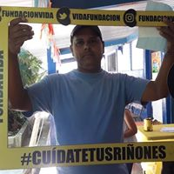
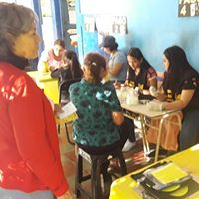
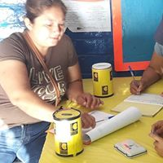
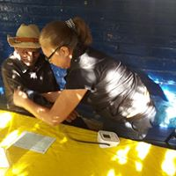
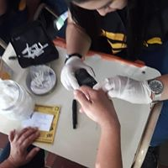
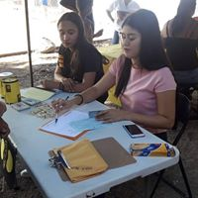
Alternativa Preventiva Renal

Slide 31
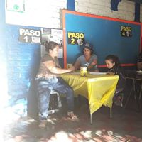
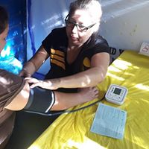
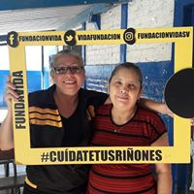
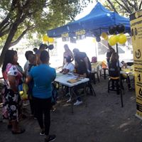
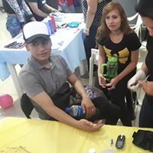
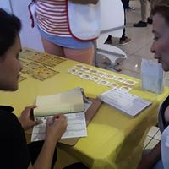
Alternativa Preventiva Renal

Slide 32
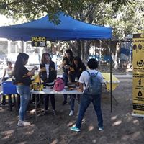
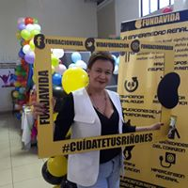
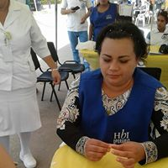
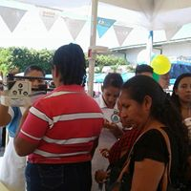
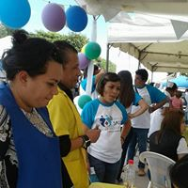
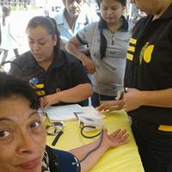
Alternativa Preventiva Renal

Slide 33
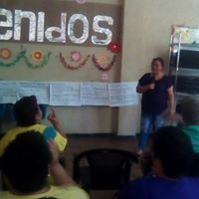
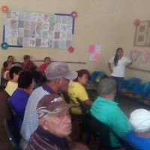
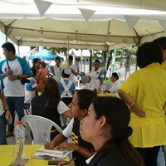
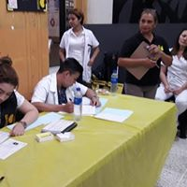
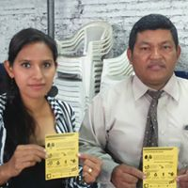
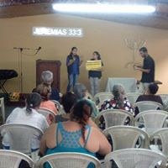
Alternativa Preventiva Renal

Slide 34
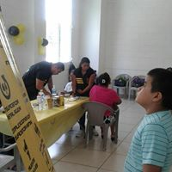
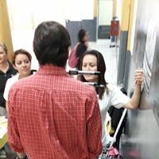
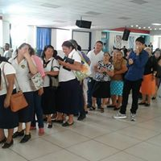
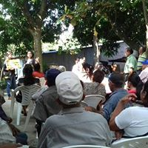
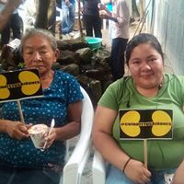
Alternativa Preventiva Renal

Slide 35

MUCHAS GRACIAS
Alternativa Preventiva Renal

